Slide 1
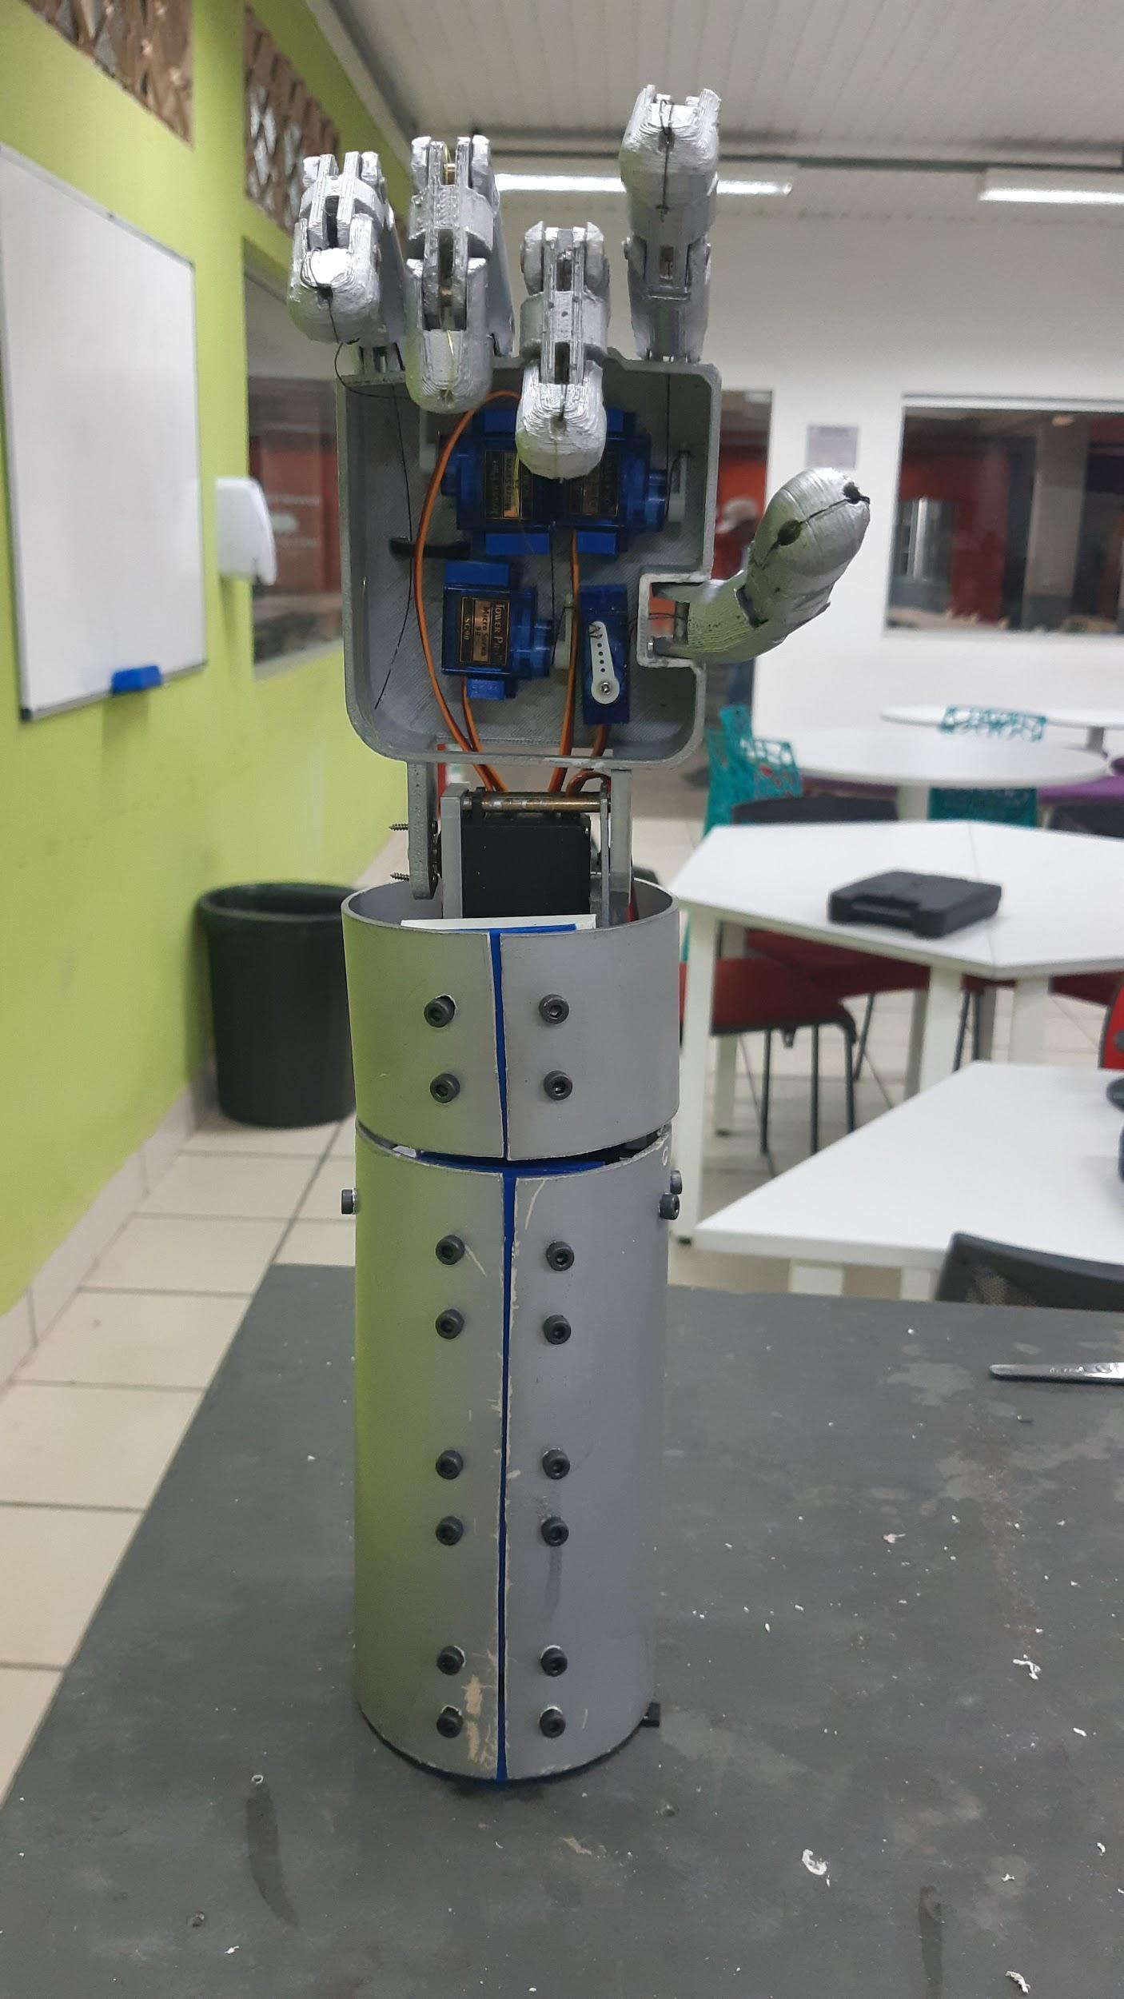
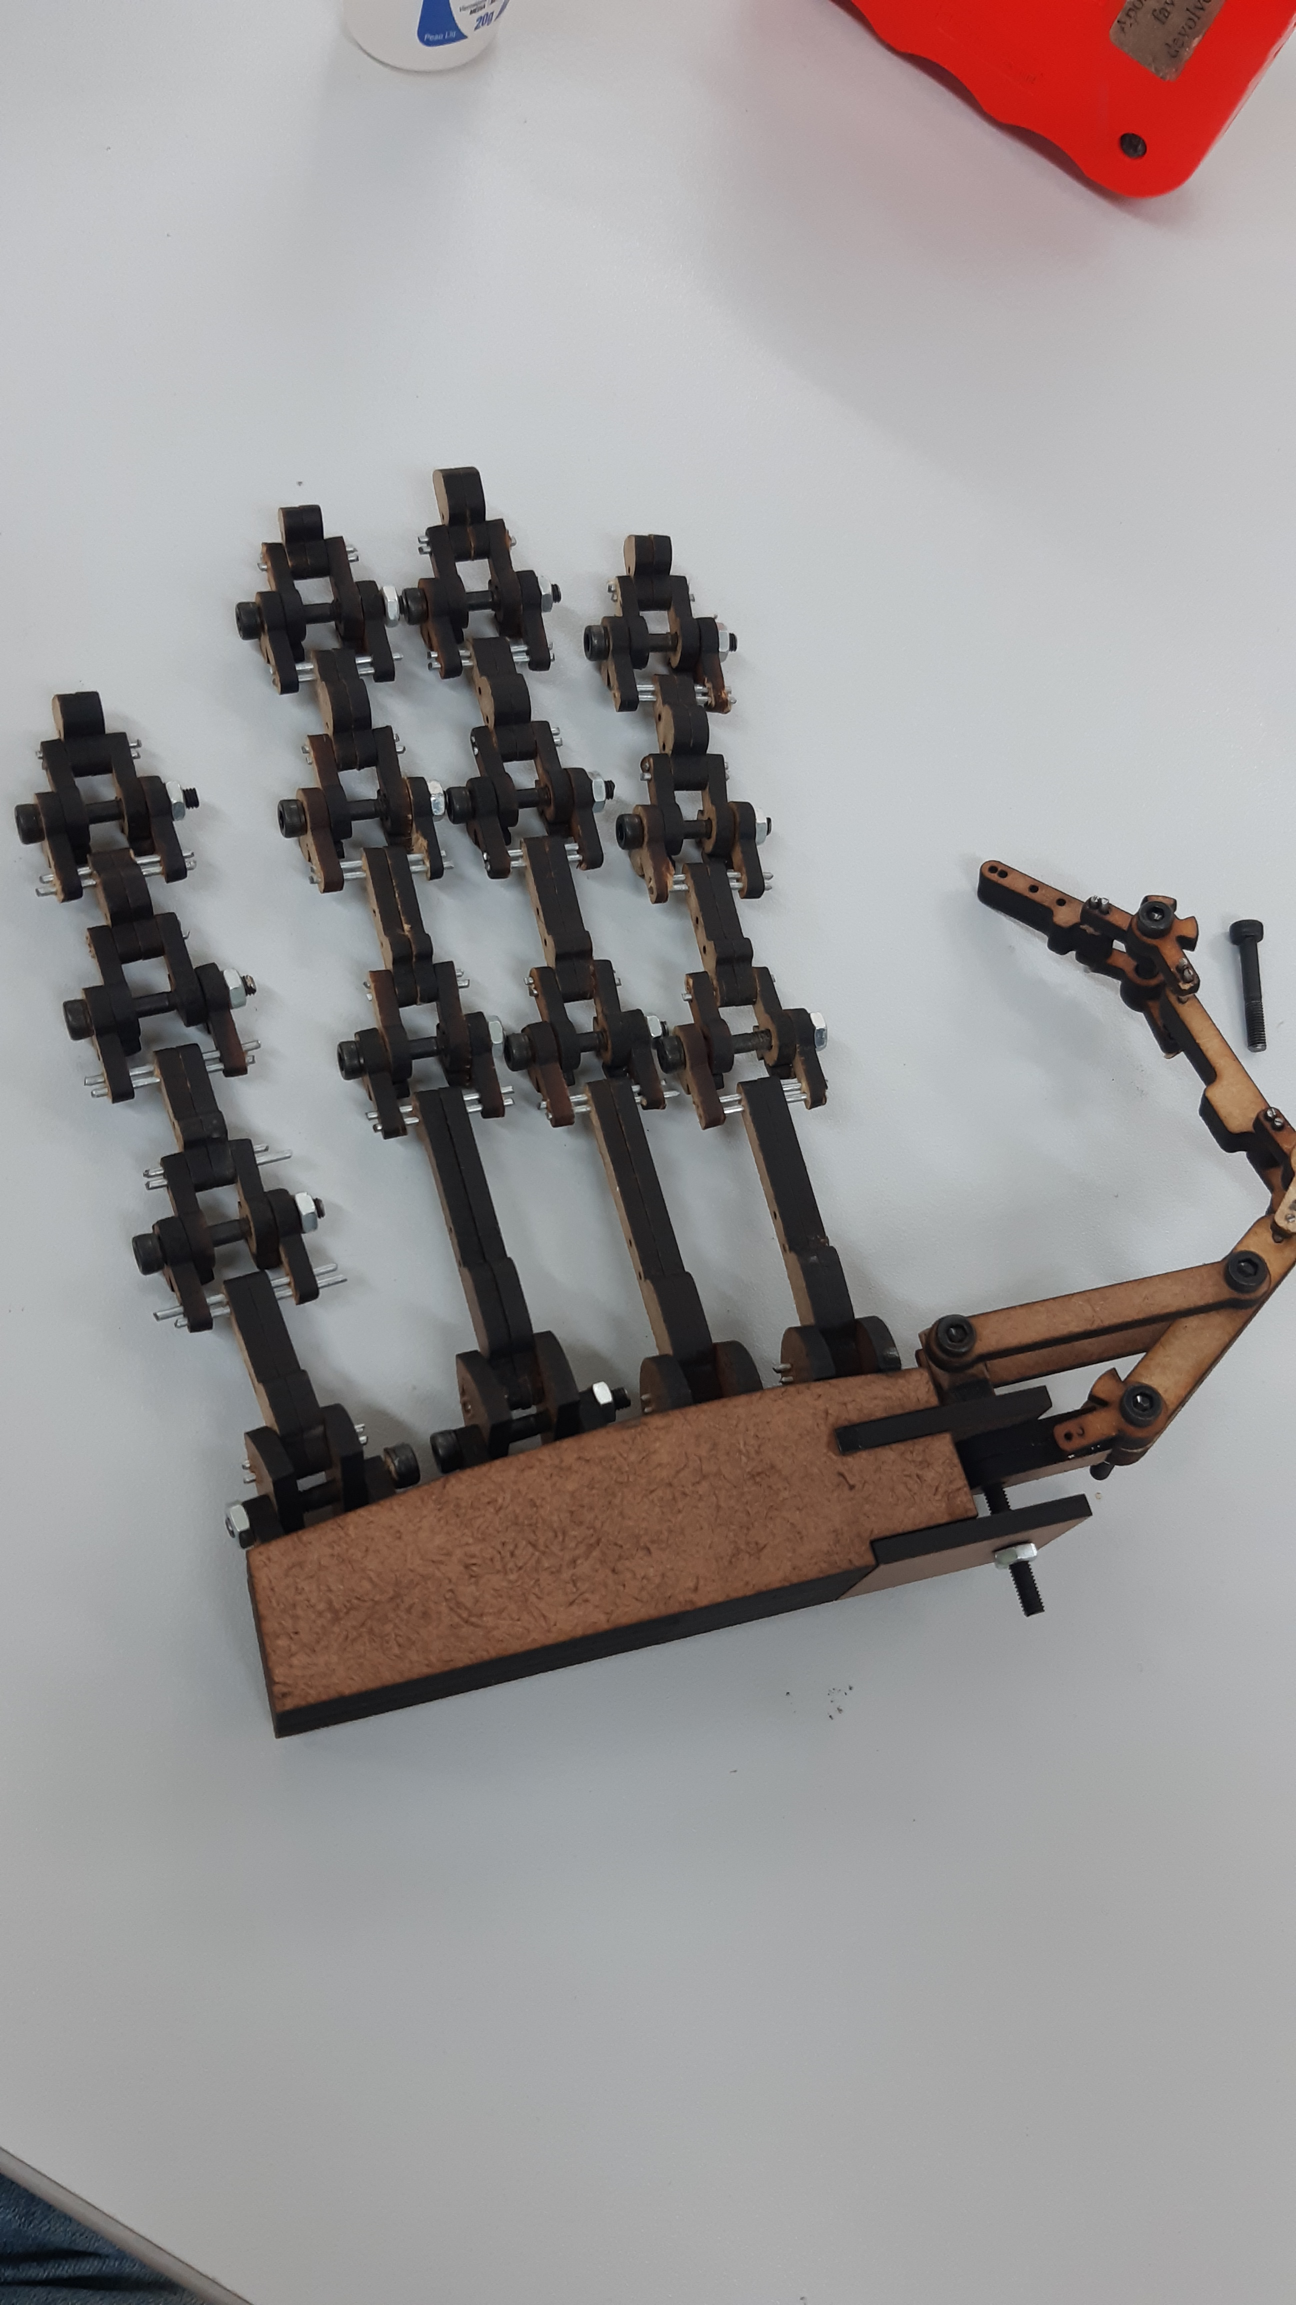




Prótese para Reabilitação Motora de Membros Superiores
Amputados P.R.M
CENTRO ESTADUAL DE EDUCAÇÃO TECNOLÓGICA PAULA SOUZA
ESCOLA TÉCNICA ESTADUAL BENTO QUIRINO
Campinas/SP
Integrantes: Samuel Andrade da Silva Lenso – 2º Eletrônica Modular
Orientadores: Profs. Marcelus Guirardello e Marcos Amaral
RESUMO
OBJETIVO
Ao observar a dificuldade presente no cotidiano de pessoas que tem um dos membros em falta passam, e por não possuírem poder aquisitivo para obter um modelo de mercado, nasceu a ideia de desenvolver uma prótese de baixo custo que minimize as dificuldades motoras presentes no cotidiano de tais pessoas e que também possa auxiliar em tratamentos fisioterapêuticos pós traumáticos. Sendo aplicados conhecimentos adquiridos em diversas áreas para isso, desde anatomia humana até leituras de ondas EMG (elétromiográficas).
Elaborar um protótipo de uma prótese de uma mão juntamente um antebraço que, sendo capaz de ler os sinais elétricos enviados e os traduzindo em um código, funcione de forma similar a um membro superior, em movimentos e funções, afim de auxiliar o processo de recuperação do paciente após uma experiência traumática.
METODOLOGIA
RESULTADOS ESPERADOS
A metodologia foi feita com o modelo de engenharia e foi dividida em três partes: Estrutura mecânica, controle e programação.
Seu funcionamento será feito a partir do controle externo de motores presentes dentro da estrutura da prótese, dado ao posicionamento de cada um e os sinais enviados do controlador que recebe os impulsos eletromiográficos, possibilitando uma ampla variedade de movimentos e estabilidade em cada uma as partes do equipamento.
Desenvolver um equipamento destinado a simular movimentos como os do corpo, com fim fisioterapêutico pós-traumático recuperativo e adaptativo, para possibilitar o retorno do(a) paciente à sua vida cotidiana.
RESULTADOS OBTIDOS
Os modelos desenvolvidos possuem uma capacidade media de se manter estáveis durante os movimentos testados, tremendo em alguns momentos, porém o leque dos movimentos se mostrou hábil de reproduzir, já com uma velocidade decente, movimentos básicos dos dedos e eixos do pulso e sustentar pesos de 3 kilos sem que isso afete o movimento completo (usando uma tensão média de 5V).
Figura 1: Montagem da impressão 3D
Figura 2: Montagem do modelos esquelético de MDF
REFERÊNCIAS BIBLIOGRÁFICAS
CARMO, Rafael Lourenço do. Anatomia da mão. 2023. Disponível em: https://www.kenhub.com/pt/library/anatomia/anatomia-da-mao. Acesso em: 06 dez. 2023.
IF...ELSE, C++. C++ for Loop: in computer programming, loops are used to repeat a block of code.. In computer programming, loops are used to repeat a block of code. Disponível em: https://www.programiz.com/cpp-programming/for-loop. Acesso em: 17 ago. 2023.
SABER ATUALIZADO. Qual é a mais antiga prótese conhecida? 2023. Disponível em: https://www.saberatualizado.com.br/2023/06/qual-e-mais-antiga-protese-conhecida.html. Acesso em: 17 ago. 2023.
BBC BRASIL. Estadão. Dedo egípcio de 3.000 anos pode ser prótese mais antiga: cientistas testarão a peça de madeira e couro, que era articulada e foi encontrada no pé de uma múmia. Cientistas testarão a peça de madeira e couro, que era articulada e foi encontrada no pé de uma múmia. 2007. Disponível em: https://www.estadao.com.br/brasil/dedo-egipcio-de-3000-anos-pode-ser-protese-mais-antiga/. Acesso em: 28 jun. 2023.
Figura 3: ODS”s (Objetivos de Desenvolvimentos Sustentáveis)
Fonte: Própria (2023)
Fonte: Própria (2023)
Fonte: https://estrategiaods.org.br, 2023

